Slide 1
ADEM
Отечественная САМ-система, как инструмент повышения эффективности предприятия
Аввакумов Андрей
ведущий специалист службы технической поддержки группы компаний ADEM

Slide 2
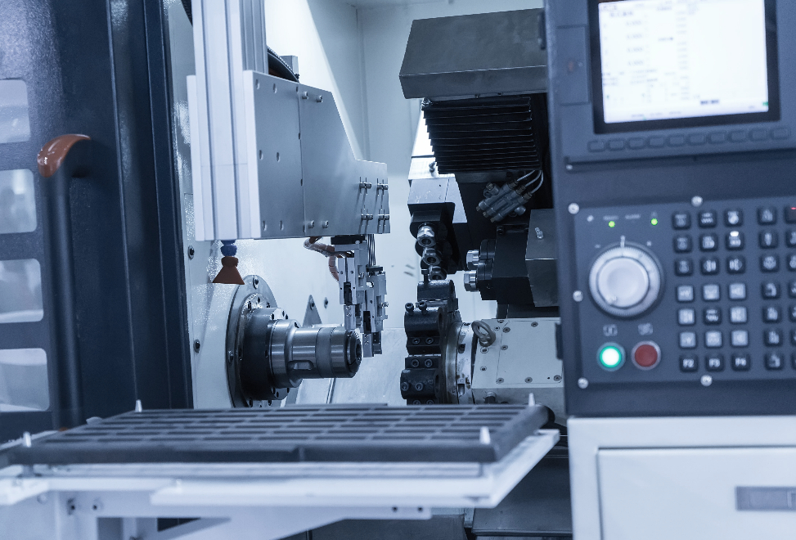
САМ-система в процессе ТПП
Получение маршрутов обработки на оборудование с ЧПУ
Операции
Переходы
Оснастка
Геометрия

Slide 3
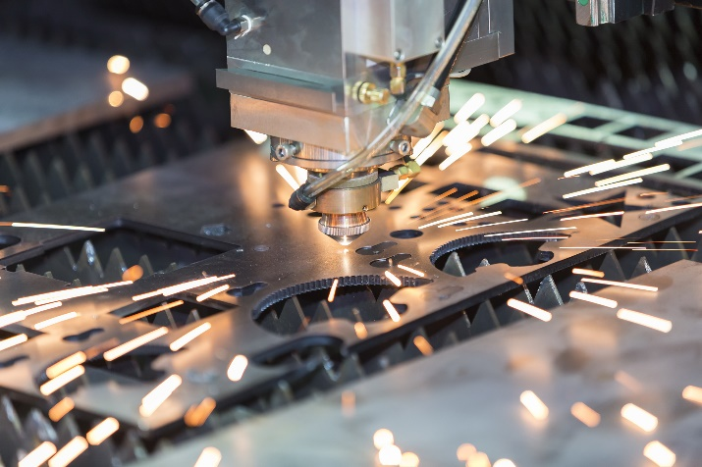
Виды обработки в ADEM CAM
Фрезерование
Точение
Сверление
Электроэрозия
Контурная резка
Наращивание
Сварка

Slide 4
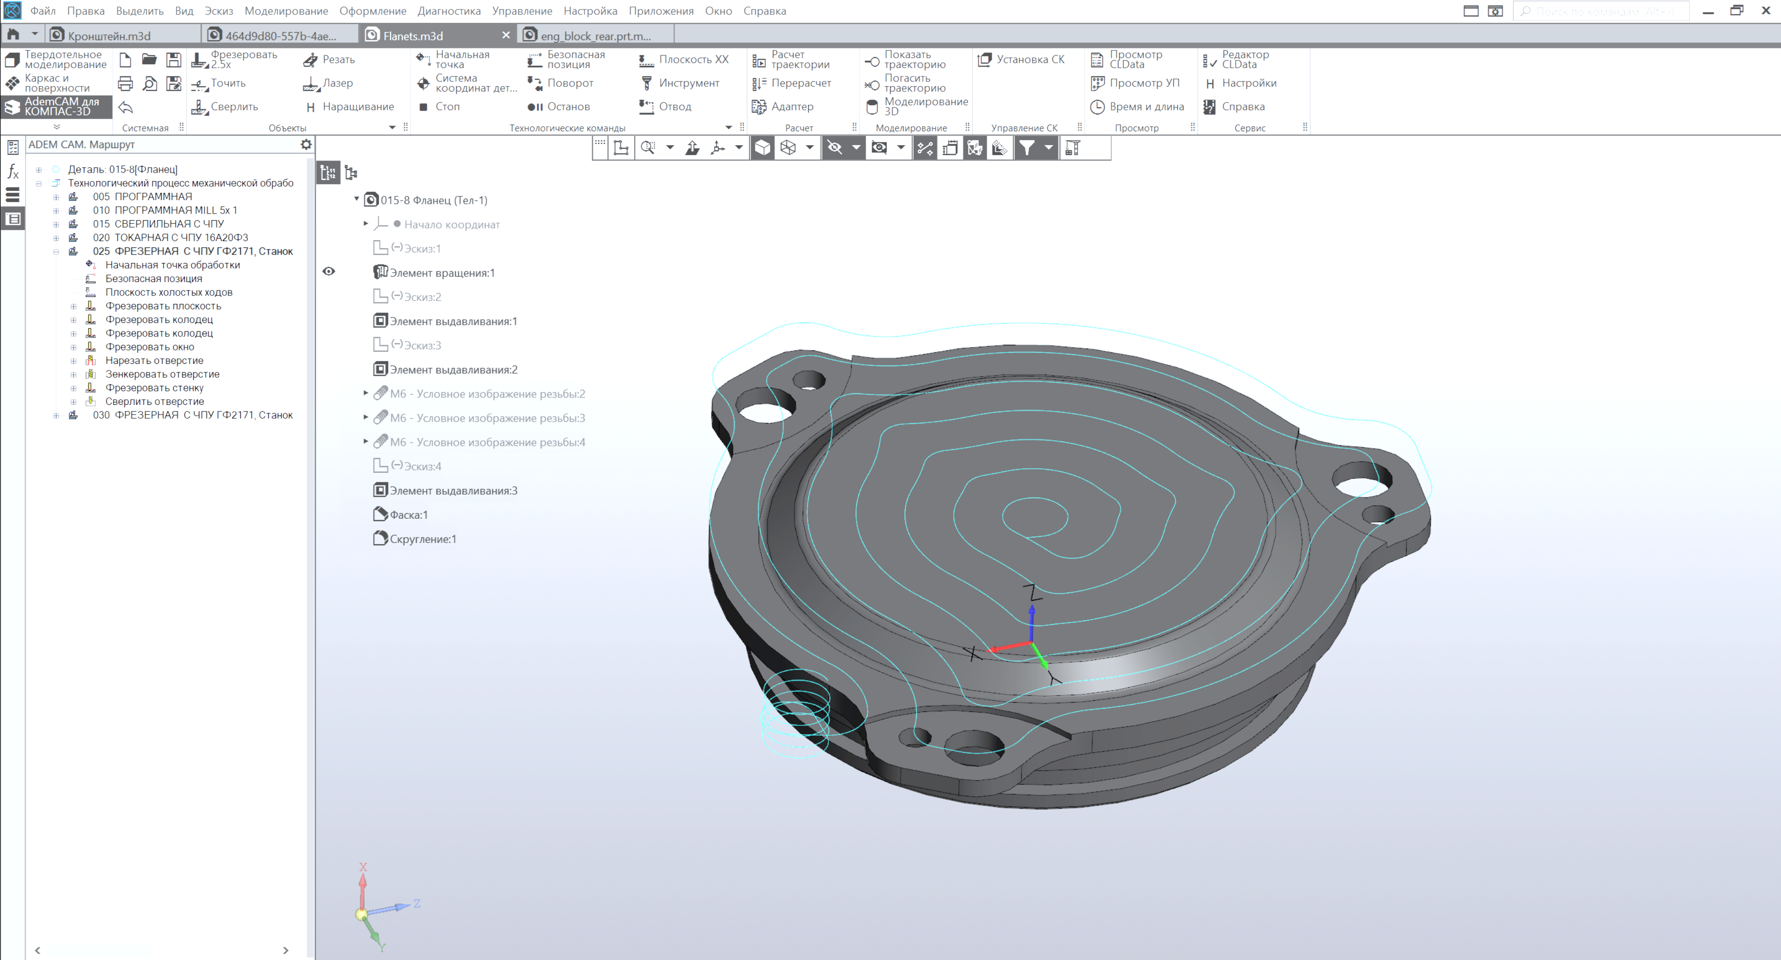
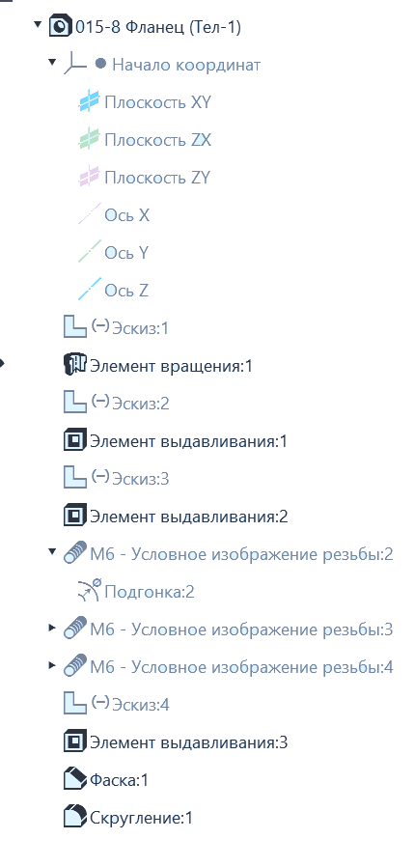
Глубокая интеграция с продуктами Консорциума
Приложение ADEM CAM для КОМПАС 3D
полная интеграция средств проектирования обработки с ЧПУ
учёт изменений геометрической модели
производительность 64х приложения

Slide 5
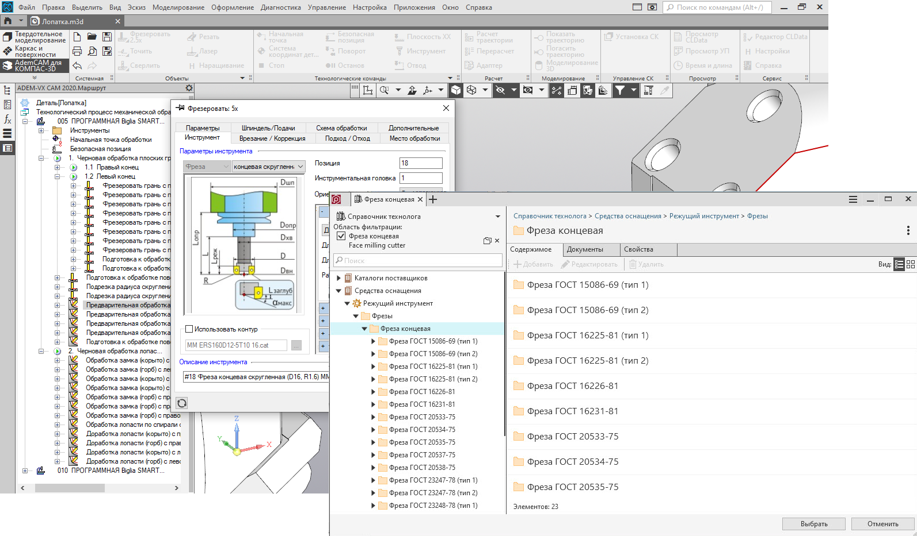
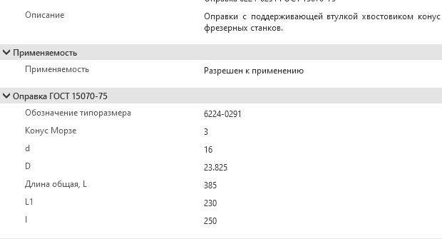
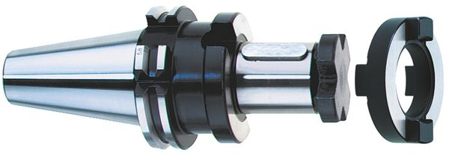
Интеграция с CAD, MDM и PLM
Работа в связке с MDM ПОЛИНОМ

Slide 6
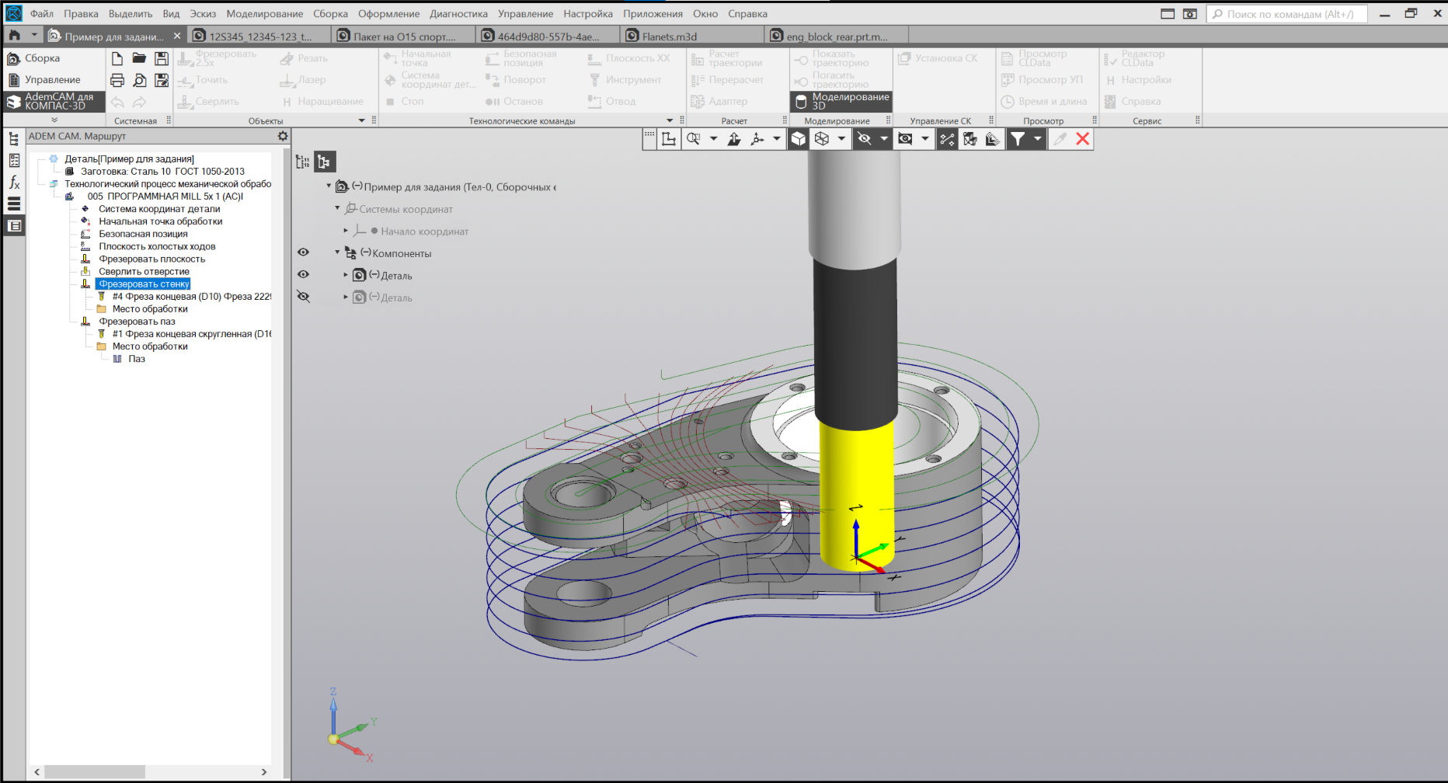
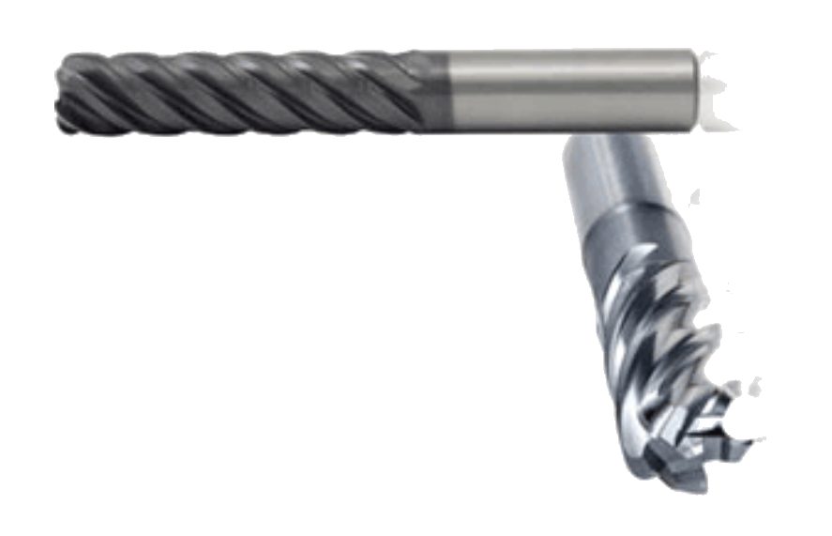
Высокоскоростная и высокоэффективная обработка
Оптимизация режимов резания
Учёт динамических характеристик оборудования

Slide 7
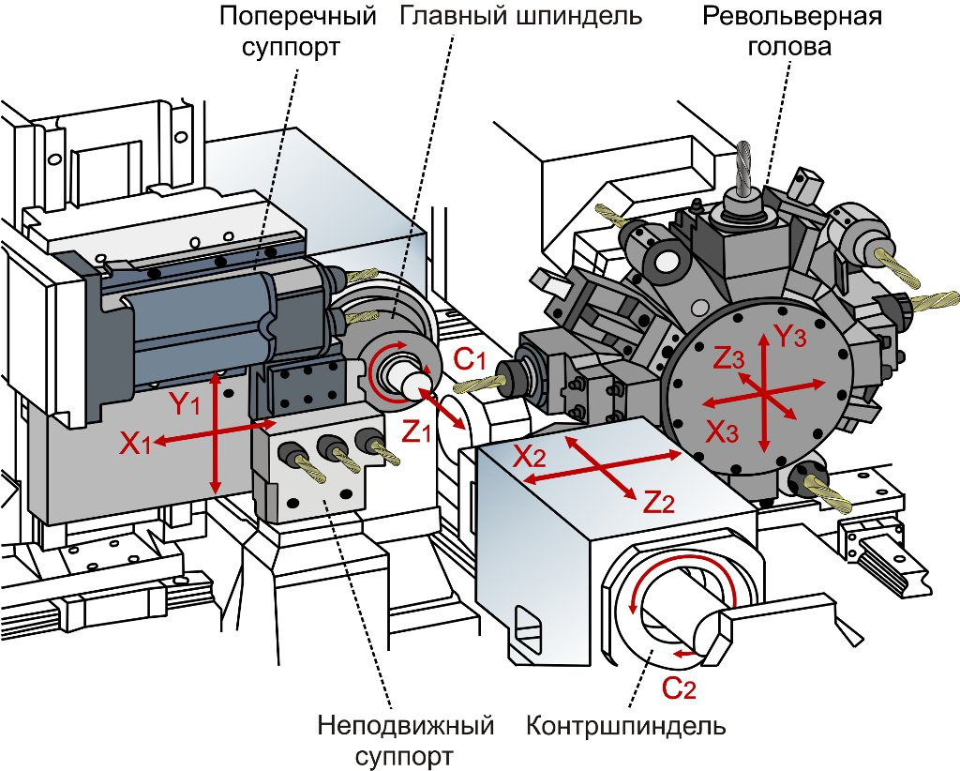
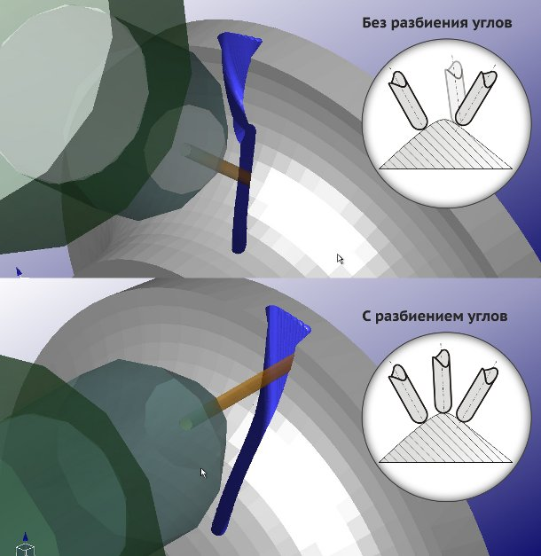
Адаптация к станочному парку
Постпроцессоры для любых систем ЧПУ
Учёт возможностей и компенсация недостатков оборудования

